Slide 1

Казахский национальный университет имени аль-Фараби
Факультет философии и политологии
Нургалиева Долорес Абилдаевна

Slide 2
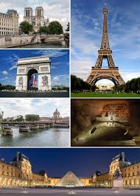
Историческая страничка
Предыстория сегодняшней проектной технологии уводит нас в XVII столетие, так как именно тогда в Королевской Академии Архитектуры, основанной в Париже в 1671 году, был объявлен конкурс строительных планов, эскизы которых были названы проектами. Эта работа требовала от участников творчества и сотрудничества.
Студенты должны были в рамках классической традиции находить оригинальное решение.
Из Европы метод проектов переходит в Америку:
в 1879 г. при Вашингтонском университете в Сент-Луисе была основана школа ручного обучения, в работе которой использовался метод проектов. Школьники должны были не только разработать проекты, но и выполнить их в мастерских. При этом ребята сами отвечали за планирование и реализацию проекта. Школьники изготавливали вещи, которые позволяли подвести их теоретические знания к практической проверке.

Slide 3
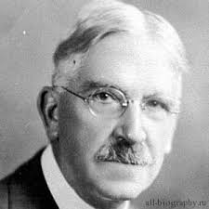
Метод проектов (Джон Дьюи)
Понятийный аппарат
Проектная деятельность обучающихся – учебно-познавательная, творческая или игровая деятельность учащихся, предполагающая наличие, заранее выработанных, представлений о её конечном продукте, а также планомерных действиях по созданию этого продукта или его модели.
Проектно-исследовательская деятельность – завершенный процесс по решению какой-либо проблемы от создания проектного образа конечного продукта деятельности до его практического создания и презентации, включая обязательную часть операционных целенаправленных действий, работающих на конечный результат.
Проект – это совокупность определенных действий, документов, предварительных текстов, замысел для создания реального объекта, предмета, создания разного рода теоретического продукта.
Учебный проект – совместная учебно-познавательная, творческая или игровая деятельность учащихся-партнеров, имеющая общую цель, согласованные методы, способы деятельности, направленная на достижение общего результата по решению какой-либо проблемы, значимой для участников проекта.

Slide 4

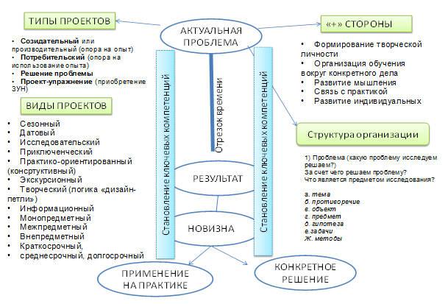

Slide 5

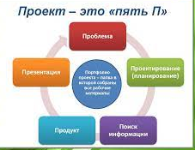
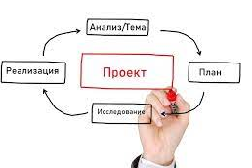
Этапы работы над проектом.
Проект – это «пять П»:
проблема; проектирование (планирование); поиск информации; продукт; презентация.
Шестое «П» проекта – это его портфолио, т.е. папка, в которой собраны все рабочие материалы, в том числе черновики, дневные планы, отчеты и др.
Смысл предъявления папки – показать ход работы проектной группы.

Slide 6

Организация проектной деятельности обучащихся включает следующие этапы:
1 этап - погружение в проблему;
2 этап - организация деятельности
3 этап - осуществление деятельности
4 этап – презентация результатов, самооценка и самоанализ.
Формулирует: проблему проекта
сюжетную ситуацию
цель и задачи
Осуществляют:
личностное присвоение проблемы
вживание в ситуацию
принятие, уточнение и конкретизацию цели и задачи
2 - организация деятельности
Предлагает:
спланировать деятельность по решению задач проекта (установить «рабочий график»)
при организации групповой работы- распределить амплуа и обязанности в группах (например, аналитик, инициатор, генератор идей и/или новатор, реалист, оптимист, пессимист и т.п.)
возможные формы представления результатов проекта

Slide 7
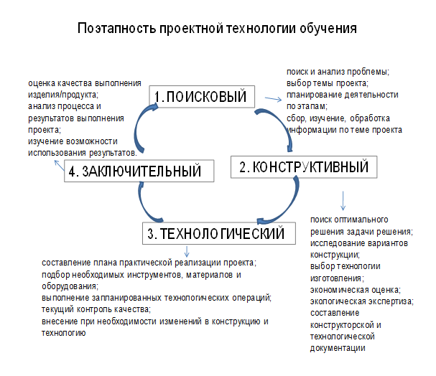

Slide 8
Требования – условия организации метода проектов (Омарова В.К. с. 197)
Требования к проектам.
1. Наличие значимой в исследовательском, творческом плане проблемы, которая требует интегрированного знания, исследовательского поиска для ее решения.
2. Возможность практического или теоретического применения продукта, планируемого получить.
3. Наличие активности и самостоятельности проектантов, готовых к индивидуальной, парной или групповой деятельности.
4. Осознаваемая (личная или общественная) значимость осуществляемой работы
5. Реалистичность связана с обеспечением гарантий достижимости проектных целей.
6. Эффективность управления проектом во многом обусловлена наличием проектной дисциплины, связанной с необходимостью временной регламентации действий, содержательной и технологической определенностью выполняемых процедур.
7. Технологичность проектной деятельности основана на эффекте совместности и регламентированной этапности действий преобразующего характера.

Slide 9
Виды проектов учащихся (Омарова В.К. с.199)
Критерии | Виды проектов
Содержание проекта | Монопредметные (выполняются на материале конкретного предмета). Межпредметные (интегрируется смежная тематика нескольких предметов). Надпредметные (выполняются на основе изучения сведений, не входящих в школьную программу)
Доминирующая деятельности учащихся | Практико-ориентированный проект нацелен на решение социальных задач, отражающих интересы участников проекта или внешнего заказчика. Исследовательский проект по структуре напоминает научное исследование. Информационный проект направлен на сбор информации о каком-либо объекте или явлении с целью анализа, обобщения и представления информации для широкой аудитории. Творческий проект предполагает максимально свободный и нетрадиционный подход к его выполнению и презентации результатов. Ролевой проект. Участвуя в нем, проектанты берут на себя роли литературных или исторических персонажей, выдуманных героев с целью воссоздания различных социальных или деловых отношений через игровые ситуации
Включенность проектов в учебные планы | Текущие (на самообразование и проектную деятельность выносится из учебного курса часть содержания обучения) Итоговые (по результатам выполнения проекта оценивается освоение учащимися определенного учебного материала)
Продолжительность выполнения проекта | Мини-проекты, (один урок или часть урока). Краткосрочные (4-6 уроков). Средней продолжительности (несколько месяцев). Долгосрочные (в течение года)
Характер контактов | Внутриклассные; внутришкольные, региональные, сетевые, международные
Количество участников проекта | Коллективные. Индивидуальные. Групповые

Slide 10
Типы проектов
– проекты игр – детские занятия, непосредственной целью которых является участие в групповой деятельности: различные игры, народные танцы, драматические постановки, разного рода развлечения и т. д.
– экскурсионные проекты – предполагают целесообразное изучение проблем, связанных с окружающей природой и общественной жизнью.
– проекты-рассказы – разрабатывая которые, дети имеют целью «получить удовольствие от рассказа в самой разнообразной форме – устной, письменной, вокальной (песня), художественной (картина), музыкальной (игра на рояле) и т. д.;
– конструктивные (трудовые) проекты – нацеленные на создание конкретного, полезного продукта: изготовление кроличьей ловушки, приготовление какао для школьного завтрака, строительство сцены для школьного театра и др.

Slide 11
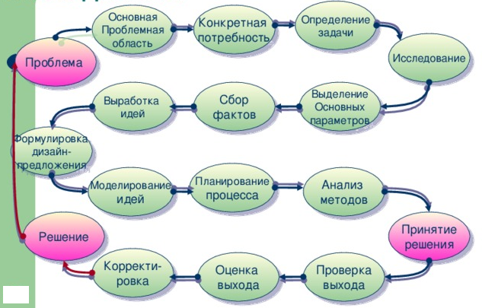

Петля дизайна проекта
https://videouroki.net/razrabotki/metod-proektov-na-urokakh-tekhnologii.html

Slide 12
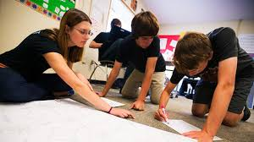
Содержание работы над проектом
№п/п | Этапы | Деятельность преподавателя | Деятельность обучающихся
1. | Погружение в проект | Формулирует проблемную ситуацию, проблему проекта, цель и задачи | Осуществляют личностное присвоение проблемы, вживание в ситуацию, принятие, уточнение и конкретизацию цели и задач
2 | Организация деятельности | Организует деятельность – предлагает организовать группы, распределить роли в группах, спланировать деятельность по решению задач проекта, возможные формы презентации материала | Осуществляют разбивку на группы, распределение ролей в группе, планирование работы, выбор формы и способа презентации предполагаемых результатов
3 | Осуществление деятельности | Не участвует, но консультирует учащихся по необходимости, ненавязчиво контролирует, дает новые знания, когда у учащихся возникает в этом необходимость, репетирует с учениками предстоящую презентацию | Работают активно и самостоятельно каждый в соответствии со своим амплуа и сообща, консультируются по необходимости, «добывают» недостающие знания, подготавливают презентацию
4 | Презентация | Принимает отчет: обобщает и резюмирует полученные результаты, подводит итоги обучения, оценивает умения общаться, слушать, обосновывать свое мнение, толерантность и др., акцентирует внимание на воспитательных моментах | Демонстрируют понимание проблемы, цели и задач, умение планировать и осуществлять работу, найденный способ решения проблемы, рефлексию деятельности и результата, дают взаимооценку деятельности и ее результативности
5 | Рефлексии | Стимулирует деятельность школьников, ориентированную на рефлексию | . Самонаблюдение и самоанализ: осмысление собственных действий, своих внутренних состояний, чувств, переживаний, анализ этих состояний и формулирование соответствующих выводов

Slide 13
Формы продуктов проектной деятельности:
web-сайт,
анализ данных социологического опроса,
атлас,
карта,
видеофильм,
выставка,
газета,
журнал,
действующая фирма,
законопроект,
игра,
коллекция,
костюм,
модель,
музыкальное произведение,
мультимедийный продукт,
оформление кабинета,
постановка,
праздник,
прогноз,
система школьного самоуправления,
справочник,
сравнительно-сопоставительный анализ,
учебное пособие,
экскурсия.

Slide 14

Оформление проектной папки (портфолио).
В нее входят:
паспорт проекта;
планы выполнения проекта и отдельных его этапов;
промежуточные отчеты группы;
вся собранная информация по теме;
результаты исследования и анализа;
записи всех идей, гипотез и решений;
отчеты о совещаниях группы;
краткое описание всех проблем, с которыми сталкивались проектанты, и способов их решения;
эскизы, чертежи, наброски продукта;
материалы к презентации;
другие рабочие материалы и черновики

Slide 15


Виды презентаций проекта:
деловая игра,
демонстрация видеофильма,
диалог исторических или литературных персонажей,
защита на ученом совете,
игра с залом;
иллюстрированное сопоставление фактов,
документов, событий, эпох, цивилизаций;
инсценировки реального или вымышленного исторического события, научная конференция,
научный доклад,
отчет исследовательской экспедиции,
пресс-конференция,
путешествие,
реклама, ролевая игра,
соревнование, спектакль,
спортивная игра,
театрализация,
телепередача,
экскурсия и пр.

Slide 16

Подготовка и Реализация проекта

Slide 17

Роль педагога в проектном обучении
В проектном обучении педагог становится организатором деятельности обучающихся и их консультантом. Успешная реализация технологии проектного обучения возможна, если педагог организует соответствующие педагогические условия:
1.Создает проблемную ситуацию, которая позволяет сформулировать актуальную и интересную обучающимся тему для изучения и исследования.
2. Предоставляет обучающимся возможность для выбора темы проекта, а также возможность индивидуально или в кооперации с другими планировать работу, реализовывать свой проект.
3. Организует распределение подтем по группам, ролей и функций в группе. Эти роли могут быть следующими: организатор, теоретик, программист, сценарист, «интернетчик», видеооператор, экспериментатор, оформитель, докладчик и т.п. Наличие ролей не исключает, а наоборот подразумевает сотрудничество обучающихся в проектной группе, а также с другими группами.
4. Способствует проявлению у обучающихся поисковой активности в их исследовательской деятельности, когда существует лишь приблизительное представление об ожидаемом результате.
5. Поддерживает и поощряет использование обучающимися различных направлений поиска информации, различных методов исследования.
6. Консультирует обучающихся на всех этапах работы.
7. Организует подведение итогов промежуточных этапов работы.
8. Представляет обучающимся возможность для самооценки выполненных ими проектов и работы над ними.
9. Организует праздничную по форме и серьезную по содержанию презентацию всеми участниками проекта их образовательных продуктов.

Slide 18

Подготовка и реализация проекта имеют определённые этапы.
Этап ориентирования. В зависимости от направления проекта (школьный, внешкольный, вновь образованный) этап длится 3-4 недели.
1. Фаза индивидуального и коллективного обсуждения. Здесь важно показать отличие продуктивного обучения от традиционного школьного обучения: приобретение нового опыта, возможность сделать «продукт» и при этом получать образование.
2. Фаза создания групп общения, в которых обсуждаются различные темы и могут быть введены новые формы работы. От педагогов требуется проведение интенсивной коллективной работы для создания атмосферы доверия.
3. Фаза анализа личного опыта.
Этап разработки:
  1) фаза разработки индивидуальных задач;
  2) фаза анализа личного опыта учащихся;
  3) фаза разработки коллективных задач;
  4)определение целей;
  5)определение ресурсов.
Этап реализации проекта:
  1) обсуждение и выбор методов исследования и поиска информации;
  2) самостоятельная работа учащихся над задачами;
  3) промежуточные обсуждения достигнутых результатов;
  4) оформление проекта.

Slide 19
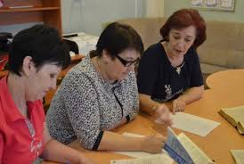
Этап презентации результатов проекта:
  1)подготовка презентации;
  2) защита проекта.
* Этап оценивания проекта:
  1) значимость и актуальность выдвинутых проблем, их адекватность изучаемой тематике; корректность используемых методов исследования и обработки получаемых результатов;
  2) активность каждого участника проекта в соответствии с его индивидуальными возможностями;
  3) коллективный характер принимаемых решений (при групповом проекте);
  4) характер общения и взаимопомощи, взаимодополняемости участников проекта;
  5) необходимая и достаточная глубина проникновения в проблему;
  6) привлечение знаний из других областей;
  7) доказательность принимаемых решений, умение аргументировать свои заключения, выводы;
  8) эстетика оформления результатов проведённого проекта;
  9) умение отвечать на вопросы оппонентов, лаконичность и аргументированность ответов.
Внешняя оценка проекта, как промежуточная, так и итоговая, очень важна, но она принимает различные формы в зависимости от множества факторов.

Slide 20
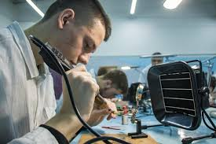
Методическая структура в организации и оформления проекта
При оформлении проекта желательно придерживаться следующей структуры:
титульный лист (название учебного заведения, класс/группа, автор, название проекта, научный руководитель, консультанты, место, год выполнения проекта);
оглавление (перечень частей проекта);
обеспечение (материально-техническое и учебно-методическое обеспечение);
статус учебного проекта (опыт использования, степень распространения);
краткая аннотация, при необходимости - Summary на иностранном языке;
эпиграф;
введение;
основная часть (главы, разделы, параграфы и т. д.);
заключение;
список используемых источников и литературы;
приложение.

Slide 21
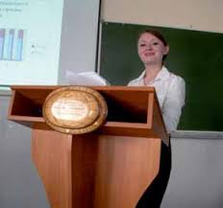
Критерии защиты индивидуального проекта по параметрам:
- соответствие содержания заявленной теме;
- логика изложения;
- уровень самостоятельности;
- владение материалом;
- эстетика оформления;
- грамотность;
- эмоциональность;
- культура речи;
-подготовка компьютерной презентации и раздаточного материала.

Slide 22

Например, Обмен почтой. ЭТАПЫ проведения проекта (н/р по англ.яз )
Первый этап. Регистрация на сайте проекта.
Второй этап. Знакомство с профайлами адресатов В качестве домашнего задания ученики могут ознакомиться с профайлами своих адресатов и на следующем уроке рассказать о некоторых из них. Подобное устное задание может стать речевой разминкой в начале каждого урока.
Рассказы 2–3 учеников не отнимут много времени, но оживят урок и дадут бесценную возможность для речевой практики. На этом этапе проекта развиваются навыки разных видов чтения (просмотрового, поискового, с полным пониманием содержания, с извлечением информации) и навыки устной коммуникации.
Третий этап. Отправление открыток Самый творческий этап проекта — выбор открыток и марок с учетом: интересов и пожеланий адресата и составление текста сообщения. На данном этапе, который обязательно должен проходить при участии учителя, дающего советы относительно содержания сообщений, корректности оформления адреса, исправления ошибок, происходит совершенствование навыков письменной коммуникации: ученики знакомятся с правилами оформления адреса получателя открытки, с речевыми клише (в том числе формулами вежливости), отрабатывают структуру разных типов вопросов и т. д.
Четвертый этап. Получение открыток.

Slide 23

Омарова В.К. Инновационные подходы в образовании: учеб. пособие – 2-ое изд. – Павлодар, ПГПИ, 2016. – 253 с
Колесниченко Проектная технология. Проект postcrossing. С.5-7 / Педагогика: традиции и инновации: материалы V Mеждунар. науч. конф. (г. Челябинск, июнь 2014 г.). – Челябинск: Два комсомольца, 2014. – 192 с.
Буйлова Л.Н. Современные педагогические технологии в дополнительном образовании детей. – Красноярский краевой Дворец пионеров и школьников. Красноярск, 2000.
Голованов В.П. Методика и технология работы педагога дополнительного образования. – М.: Гуманитар. изд. Центр ВЛАДОС, 2004.
Иванченко В.Н. Занятия в системе дополнительного образования детей. Ростов: Изд-во «Учитель», 2007.
Использование современных образовательных технологий в дополнительном образовании. (http://nnov-nav-mou-muk.edusite.ru/DswMedia/ispol-zovaniesovremennyix.doc)
Казакова Н. А. Современные педагогические технологии в дополнительном образовании детей (http://davaiknam.ru/text/sovremennie-pedagogicheskie-tehnologii-v-dopolnitelenom-obrazo)
Обзор современных педагогических технологий http://zavuch.by/obzor.html)
Педагогические технологии в дополнительном образовании детей (http://www.gddut.ru/sites/default/files/Педагогические%20технологии%20в%20дополнительном%20образовании.doc )
Фришман И.И. Организация и проведение коллективно-творческого дела в детских общественных объединениях // Внешкольник. – 2007. - № 2. – С. 11.

Slide 24

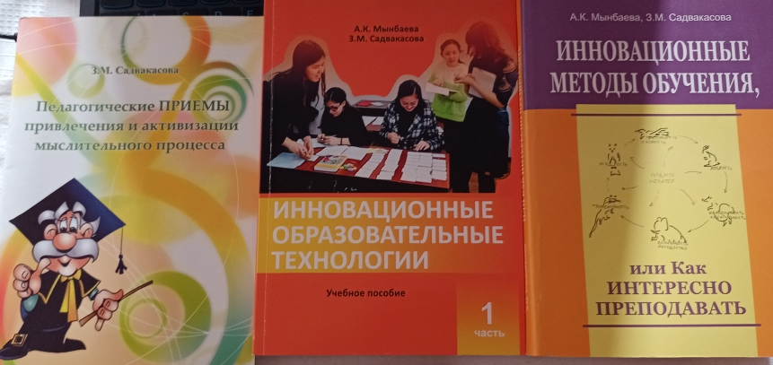
Рекомендуемая

